Slide 1


Altinn-kaffe
Standardisering vs. fleksibilitet
30. juni 2021
Lars Vegard Bachmann, produkteier

Slide 2
Standardisering
Enhetlig resultat innad i Altinn
Forenklet forvaltning / vedlikehold
Fleksibilitet
Enhetlig resultat innad hos tjenesteeier?
Forenklet utvikling
Fornøyde designere
Fornøyde utviklere

Slide 3
Status juni 2021
Ytterpunktene er dekket; enten bruk standard Altinn-design eller lag egen front-end / overstyr med kode
Hvis du går utenfor standard-designet skjer det på eget ansvar
Lite synlig i tjenestene med standard-design hvem som er tjenesteeier → mer fristende å prøve seg fram
Gjentakende ønske fra tjenesteeiere om mer fleksibilitet

Slide 4
Kan fleksibiliteten standardiseres?
Tilrettelegging: kan gjøre noen grep enklere, slik at det frister mindre å gjøre andre grep
Krav: Kan innføre krav alle tjenester skal leve opp til
Tillitsbasert: Altinn stoler på at tjenesteeierne lever opp til krav
Kontrollbasert: Altinn sjekker at tjenesteeierne lever opp til krav
Vi tror mest på løsning 1

Slide 5
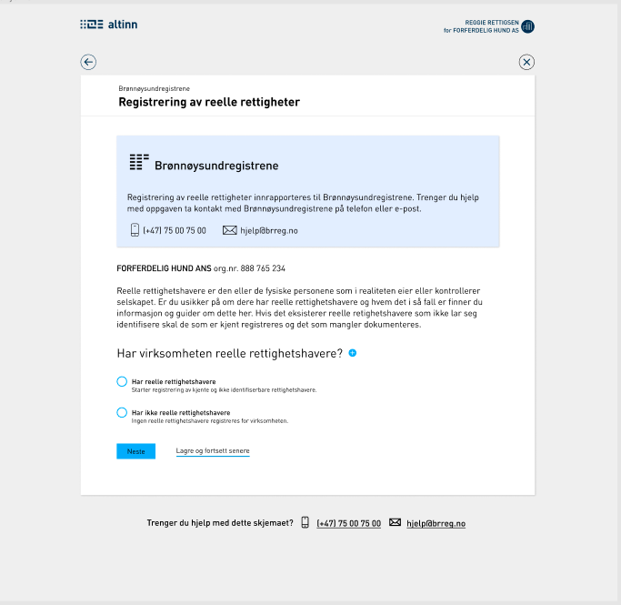
Mulig tiltak 1: Tjenesteeier-profileringsmodul (og mer nøkternt standarddesign)

Slide 6
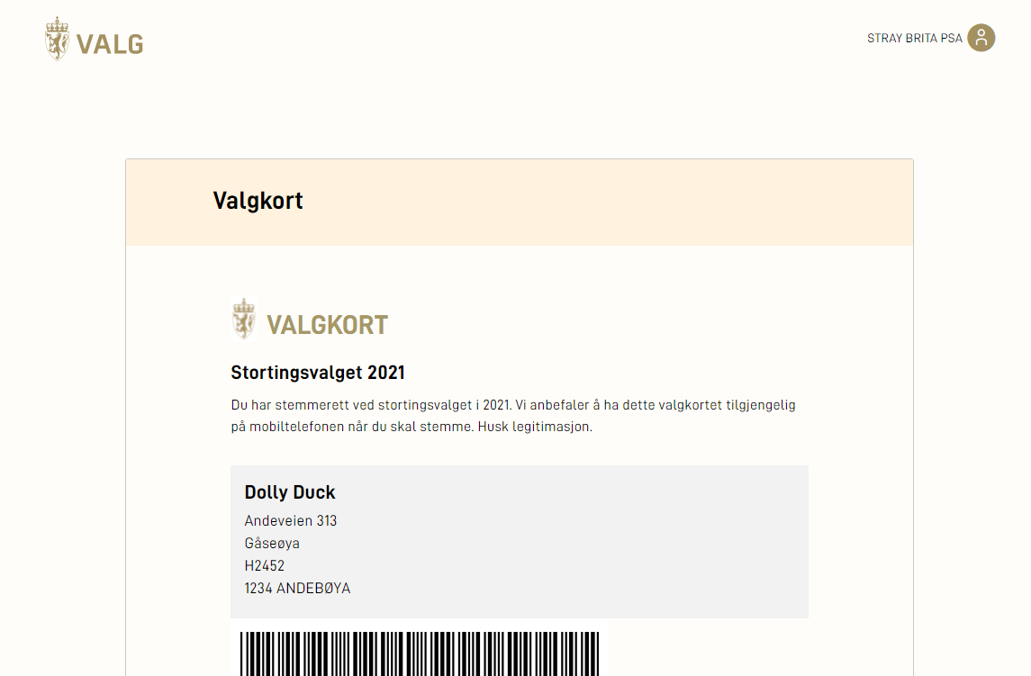
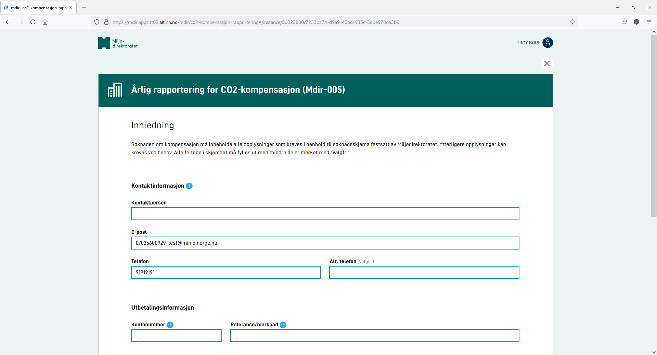
Mulig tiltak 2: Dokumentert standardisert justering av design

Slide 7
Hvordan ivareta universell utforming?
Til slutt er det alltid tjenesteeiers ansvar
Går ut over Altinns omdømme hvis krav ikke følges
Enkelt å ivareta med tiltak 1
Mulig å ivareta med tiltak 2, men i så fall begrenser det hvor mye fleksibilitet man kan legge opp til

Slide 8
Konklusjon(?)
For lite fleksibilitet i design er skummelt
Gjør løsningen potensielt irrelevant
Gjør løsningen lite fristende å bruke
For mye fleksibilitet i design er også skummelt
Gjør helhet i løsninger vanskelig
Gjør ansvarsforhold potensielt uoversiktlige
Vi må tilby passe mengde fleksibilitet – men hva er det?

Slide 9
Hva tenker dere?

